Slide 1
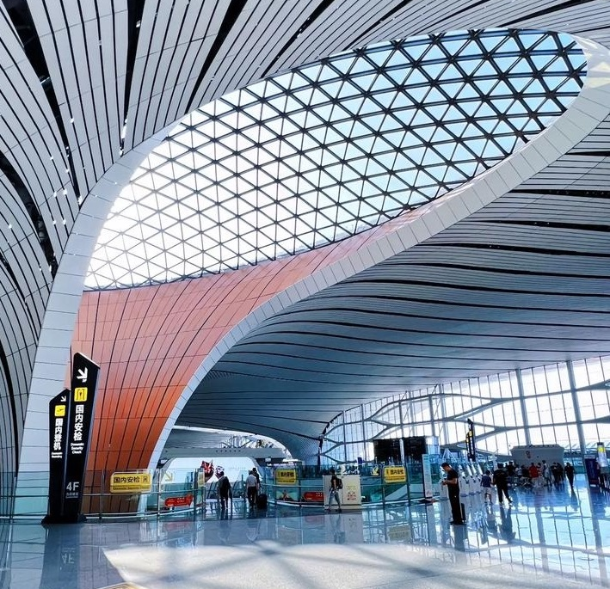
机场障碍物限制面修订介绍
新版附件十四
修订解读
制作：风螺旋公众号
时间：2026-1-17

Slide 2
一、机场障碍物管理相关说明
管理目的
实施方式
规范机场边界及其附近障碍物的管理，
通过设立 “障碍物限制面（OLS）” 实现管理。
允许各国在机场周边划定无障碍物空域及可灵活管理障碍物的空域，
保障机场现有及预期的飞机运行安全，避免因障碍物增多导致机场受限甚至无法使用。
OLS由 “无障碍物面（OFS）” 和 “障碍物评估面（OES）” 组成。

Slide 3
二、限制面的定义与分类
2030版
障碍物限制面（OLS）
无障碍物面 （OFS）
1、进近面、过渡面
2、内进近面、内过渡面、复飞面
障碍物评估面（OES）
3、水平面
4、直线仪表进近面
5、精密进近面
6、仪表离场面
7、起飞爬升面
设立一块空域，在飞机进近、复飞过程中提供保护，保障机场的可达性与运行安全。
设立所需空域，用于评估障碍物对机场现有 / 预期飞机运行的影响，以确定障碍物的可接受性；评估需覆盖运行的安全性、正常性及需求等维度。
Notes:
无障碍物面（OFS）的定义
设立一块空域，在飞机进近、复飞过程中提供保护，保障机场的可达性与运行安全。
障碍物评估面（OES）的定义
设立所需空域，用于评估障碍物对机场现有 / 预期飞机运行的影响，以确定障碍物的可接受性；评估需覆盖运行的安全性、正常性及需求等维度。

Slide 4
跑道分类
跑道
仪表跑道
精密进近跑道
（ILS、GLS、APV）
非仪表跑道
（目视、通航）
非精密进近跑道
（VOR、NDB、LNAV）

Slide 5
飞机设计组别
2030版
飞机设计组别 | 跑道入口处指示空速 | 翼展 | 代表机型
I | 低于169km/h（91kt） | 直至但不包括24m | 赛斯纳 C208
IIA | 低于169km/h（91kt） | 24m直至但不包括36m | 运 - 12F
IIB | 169km/h（91kt）直至但不包括224km/h（121kt） | 直至但不包括36m | 新舟 60
IIC | 224km/h（121kt）直至但不包括307km/h（166kt） | 直至但不包括36m | 波音 737 - 700 空客 A319 巴航工业 E170 商飞C919
III | 低于307km/h（166kt） | 36m直至但不包括52m | 波音 757 – 200 波音 767 – 200 空客 A321
IV | 低于307km/h（166kt） | 52m直至但不包括65m | 波音 767 – 300 波音 777 - 200 空客 A330 – 200
V | 低于307km/h（166kt） | 65m直至但不包括80m | 波音 747 – 400 波音 777 - 300ER 空客 A340 – 300
注：表中所列 IIA 以上机型 起飞全重均大于5700kg

Slide 6
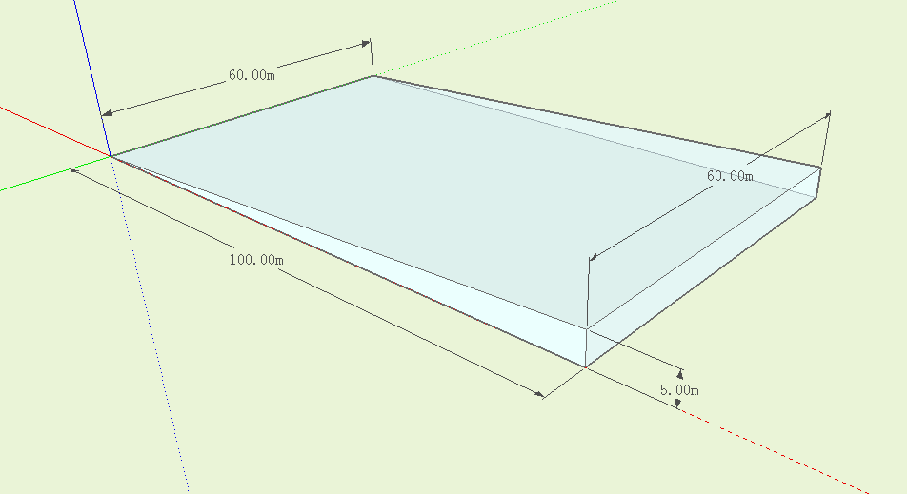
坡度定义

Slide 7
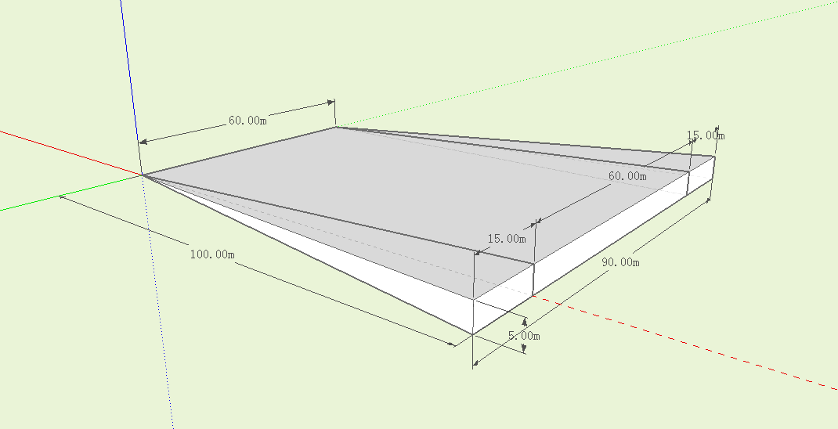
散开率定义

Slide 8
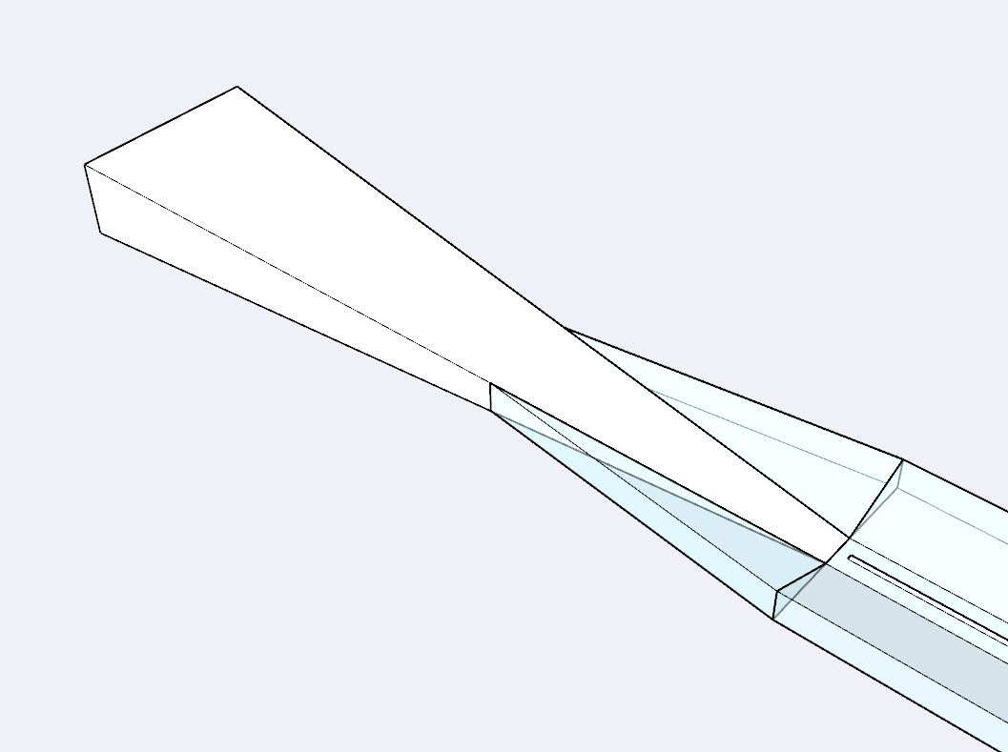
1、进近面
定义
设立无障碍物空域，在标准 3.0° 进近后的目视阶段（进近至着陆操作）保护飞机
内边（距入口距离、长度、高度）
构成
侧边（散开率）
注意事项
OCH大于150米时，进近面需延伸至OCH高度
进近角度低于3°时，进近面坡度需降低
外边（长度、坡度、高度）
外边
侧边
内边
注：高度三倍放大

Slide 9
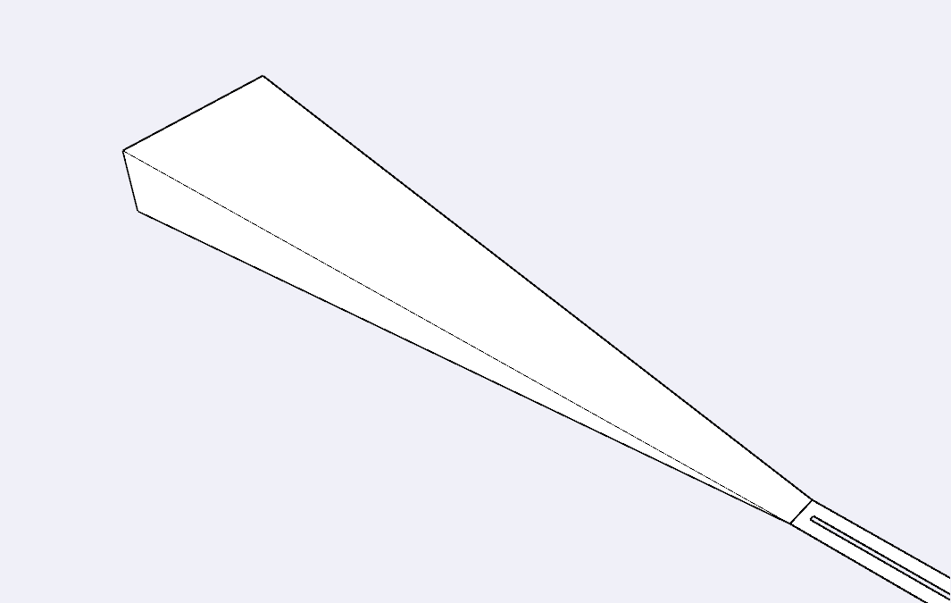
1、进近面
进近面参数举例
名称 | 参数 | 备注
跑道类别 | 仪表跑道 | 包含精密、 非精密跑道
ADG | V | 飞机设计组别
距入口距离 | 60m
内边长度 | 200m
散开率 | 10%
长度 | 4500m
坡度 | 3.33% | 等于1/30
外边长度 | 1100m | 2x4500x10%+200
外边高度 | 150m | 4500x1/30
1100m
进近面示意图
150m
注：仪表跑道，飞机组别 V
高度三倍放大
200m

Slide 10
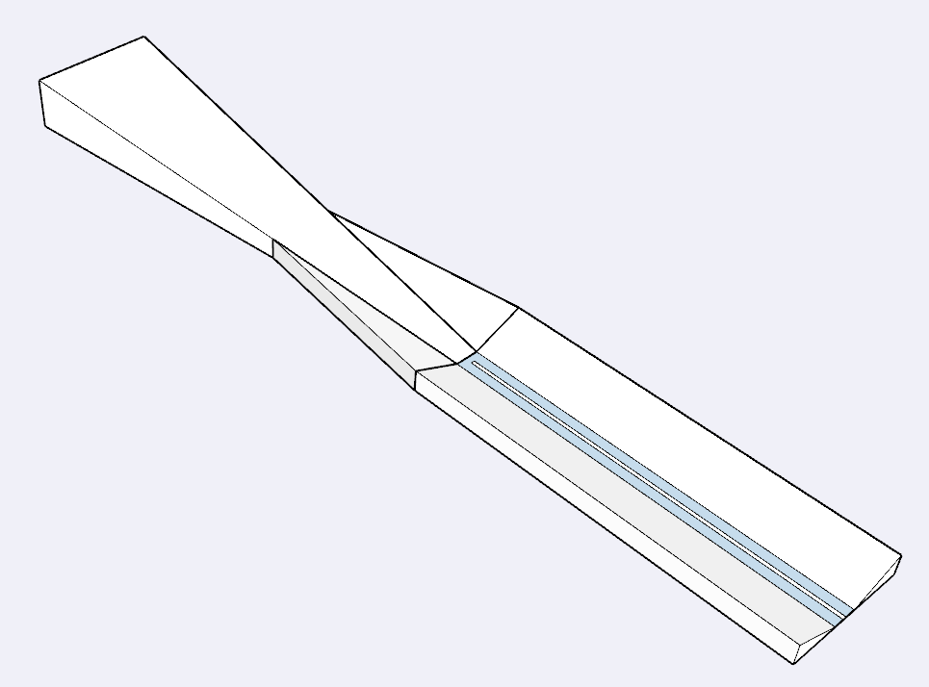
2、过渡面
定义
在超出进近面之外为飞越跑道或在标准3.0°进近之后进行复飞操作的飞机提供保护
构成
注意事项
顶边位于跑道最高入口标高以上60米
由底边和顶边构成
坡度不得大于20%
进近面
过渡面底边
过渡面顶边
过渡面底边
过渡面
过渡面
注：高度三倍放大

Slide 11
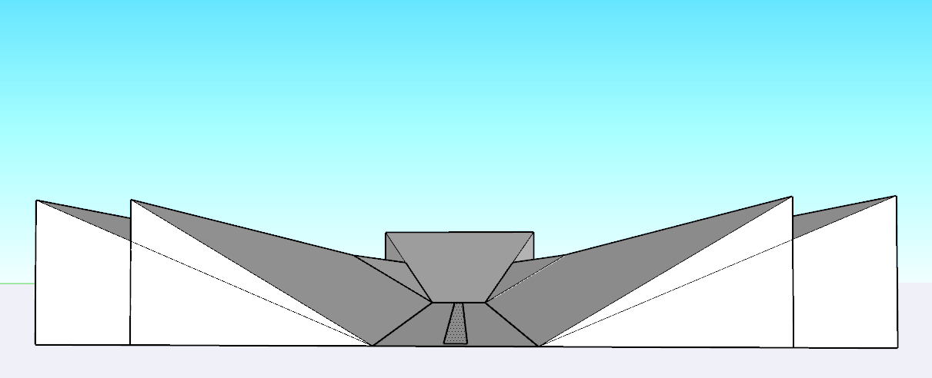
2、过渡面
14.3%
过渡面
20%
进近面
不同坡度情况下，过渡面坡度对比效果

Slide 12
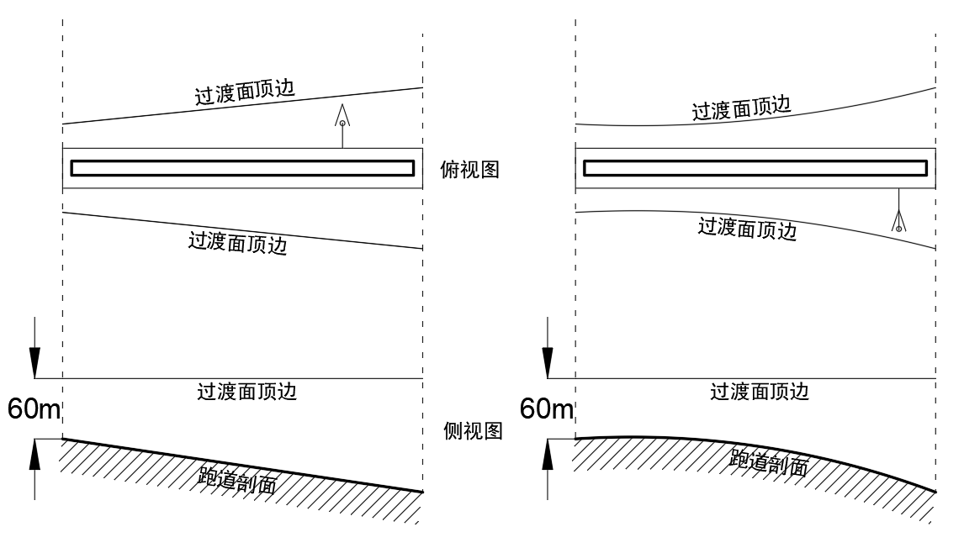
2、过渡面
不同跑道坡度情况下，过渡面顶边形状对比效果

Slide 13
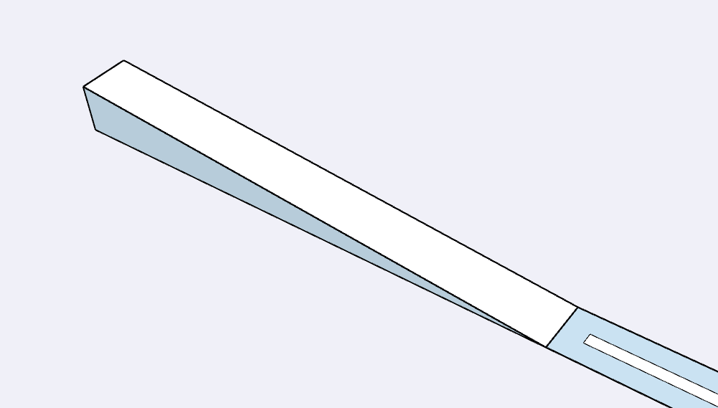
3、内进近面
外边
内进近面示意图
侧边
内边
参数：
仪表跑道
飞机级别 V
距入口60m
内边长度140m
坡度3.33%
总长度1350m
外边高度45m
注：高度三倍放大

Slide 14
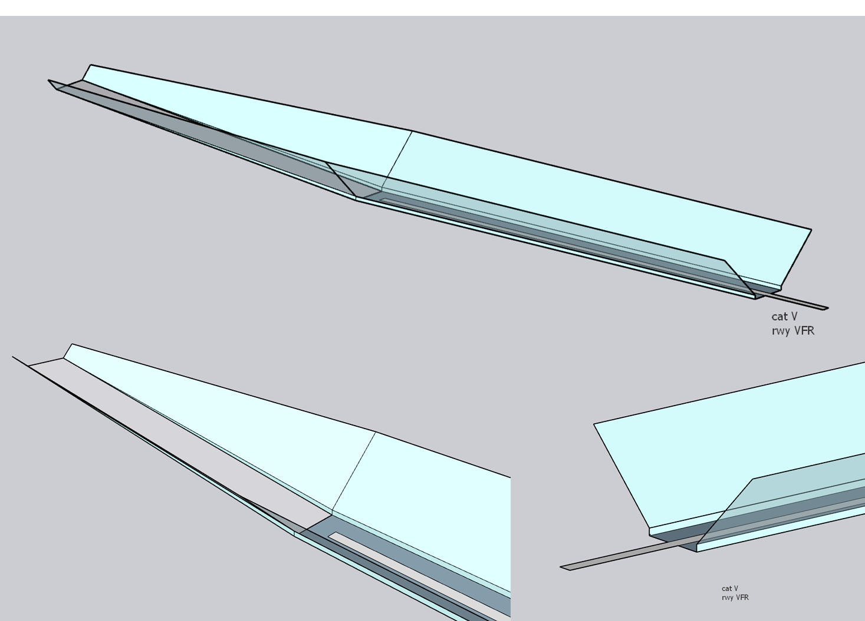
4、内过渡面（非仪表跑道）
入口外倾斜段
跑道侧方倾斜段
倾斜段
入口外垂直段
垂直段
垂直段

Slide 15
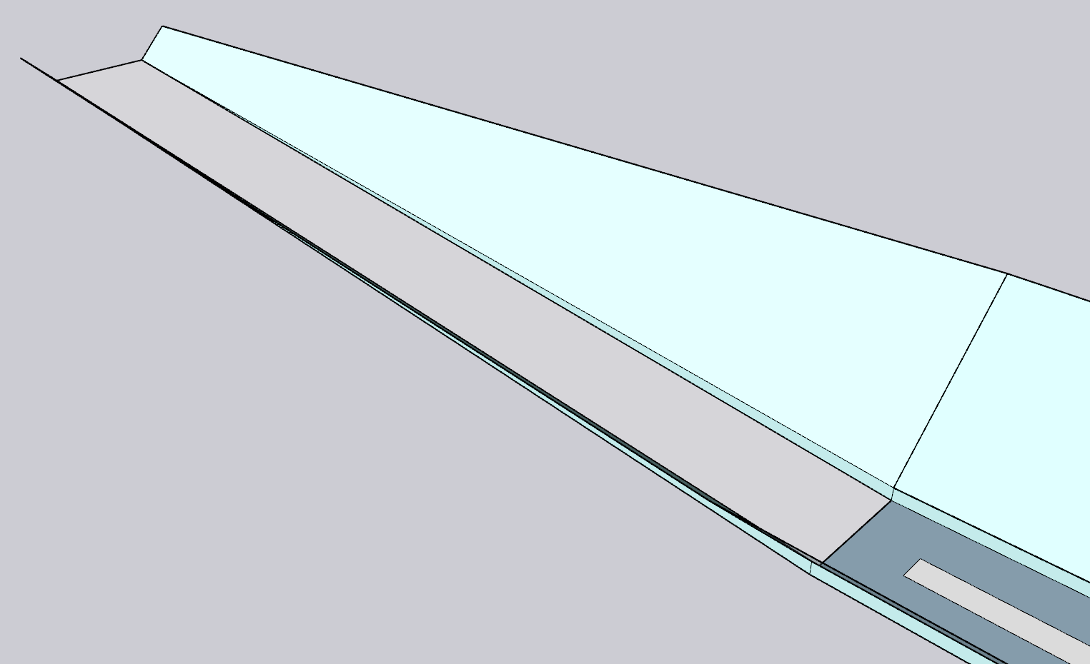
4.内过渡面（非仪表跑道）
E
A
D
注：
非仪表跑道，机型V，高度三倍放大
位置点说明：
A点：内进近面外边端点，高度45米
B点：内进近面内边端点，高度0米
C点：内进渡面垂直段顶点，高度5米
D点：内过渡面倾斜段顶点，高度60米
E点：内过渡面倾斜段顶点，高度60米
C
B

Slide 16
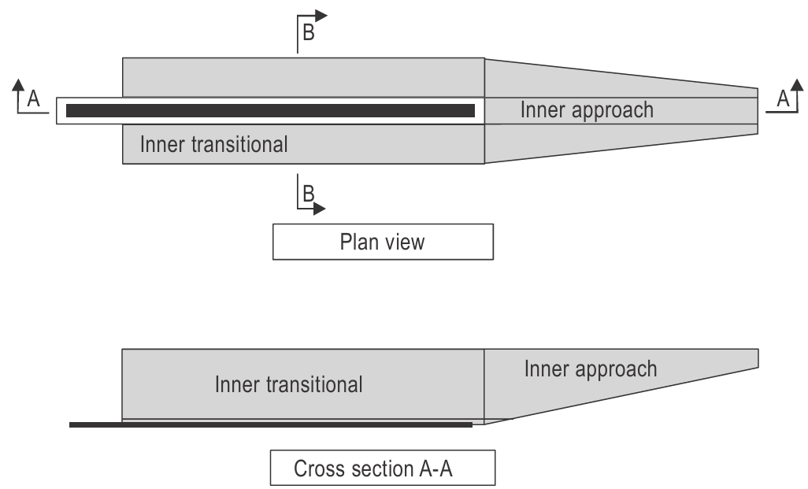
4、内过渡面（非仪表跑道）
X
过渡面垂直段（错误示例）

Slide 17
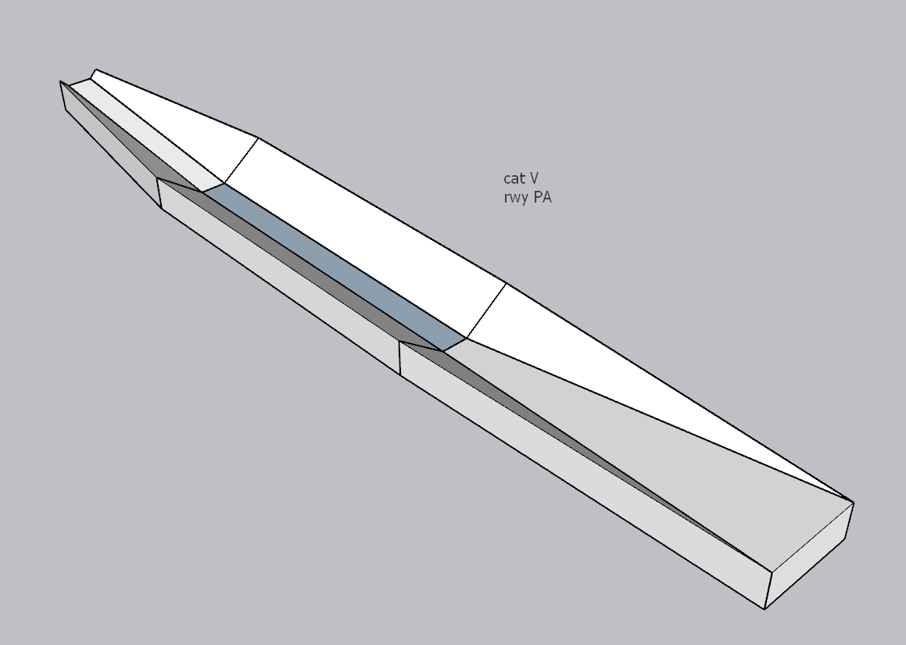
5、仪表进近面（精密进近跑道）
内进近面
内过渡面
内过渡面
内过渡面
复飞面
注：
精密进近跑道，机型V，高度三倍放大
内进近面末端高度45米，内过渡面、复飞面顶端高度为最大入口标高之上60米。

Slide 18
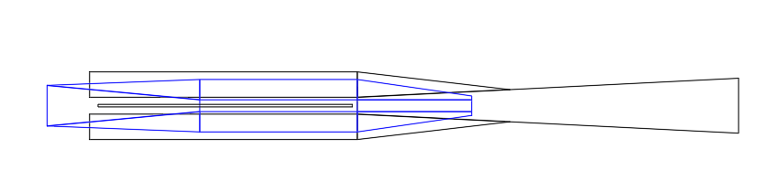
5、仪表进近面（精密进近跑道）
仪表进近跑道 进近面、过渡面 与 内进近、内进渡、复飞面的对比
参数：
跑道长度3000米
升降带长度3120米

Slide 19
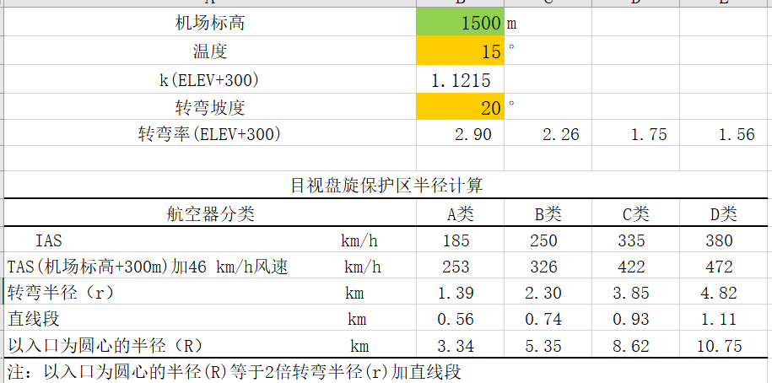
6、水平面

Slide 20
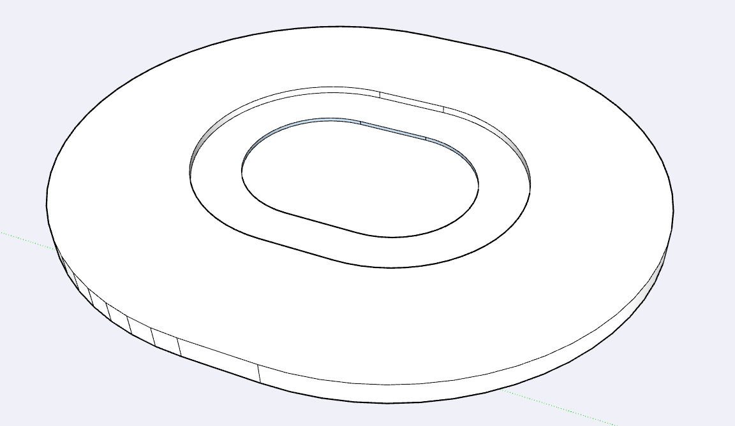
6、水平面
注：高度10倍放大

Slide 21
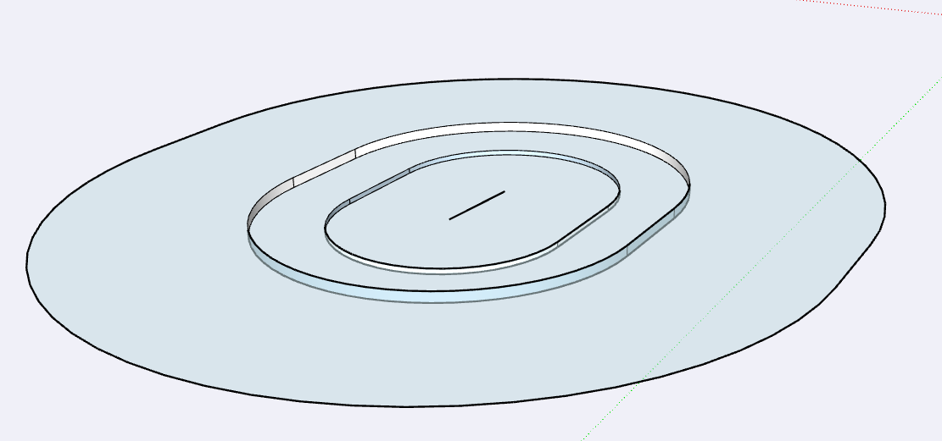
6、水平面
水平面半透明效果

Slide 22
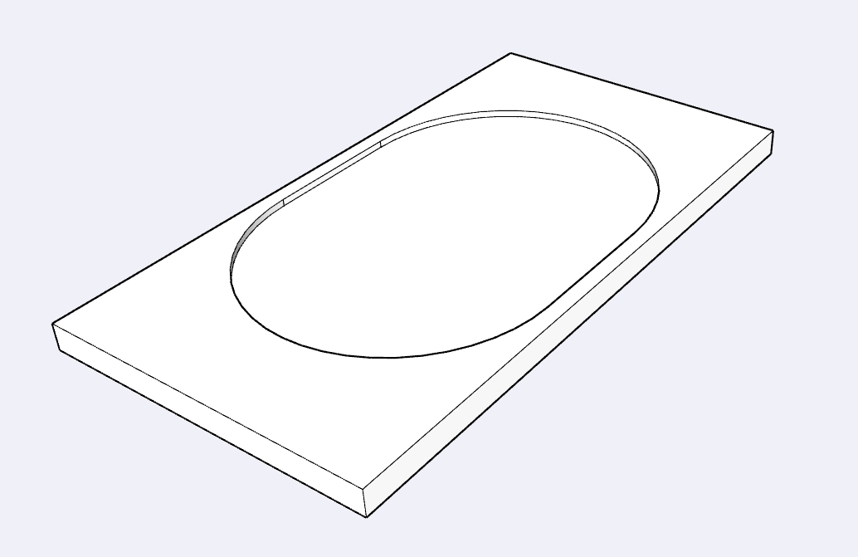
7、直线仪表进近面
注：高度10倍放大

Slide 23
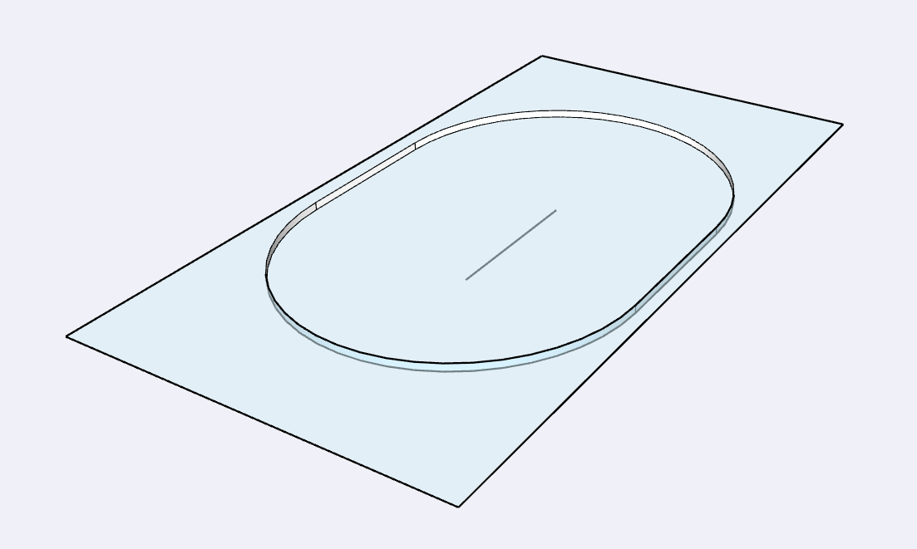
7、直线仪表进近面
注：高度10倍放大
直线仪表进近面半透明效果

Slide 24
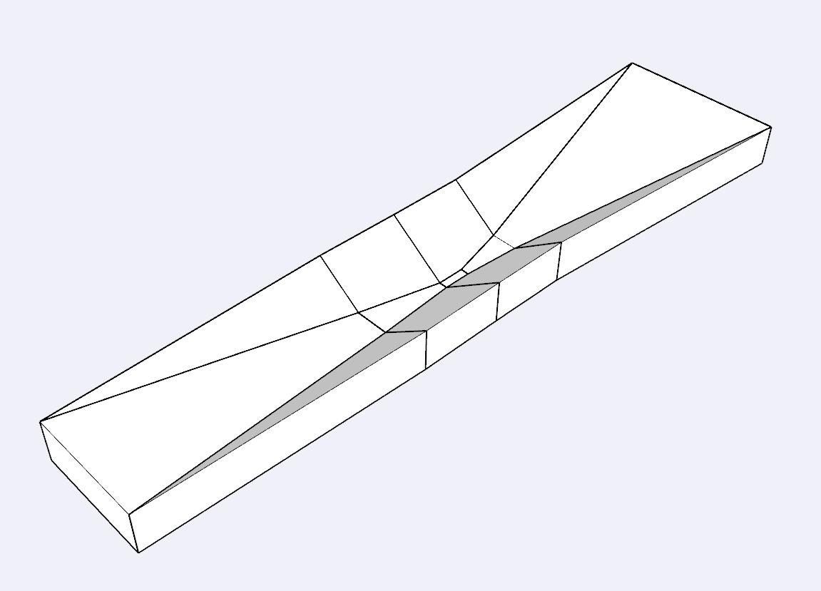
8、精密进近面
注：高度10倍放大

Slide 25
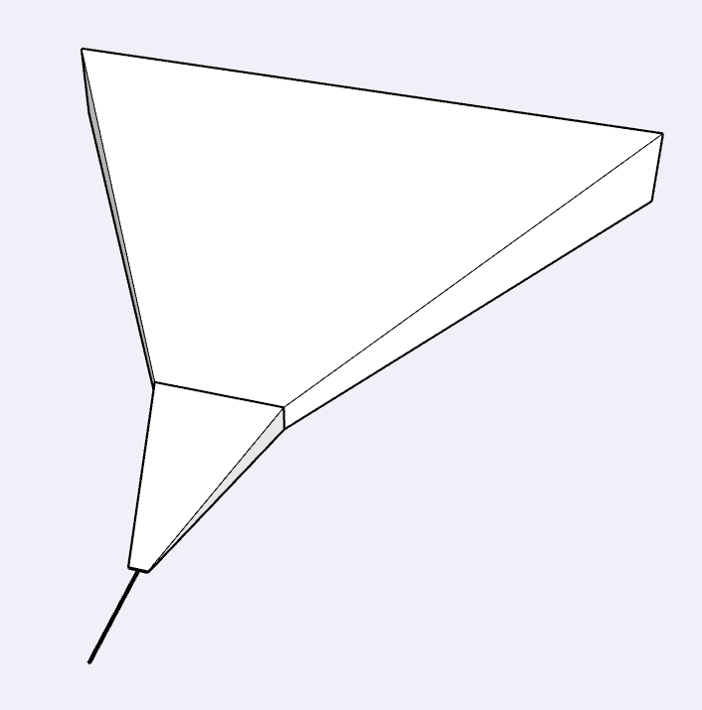
9、仪表离场面
注：高度10倍放大

Slide 26
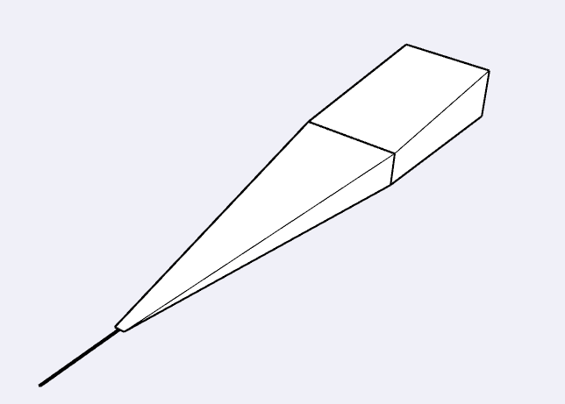
10、起飞爬升面
注：高度10倍放大

Slide 27
二、障碍物限制要求
2030版
障碍物限制要求
4.4.1 固定物体不允许高出内进近面、内过渡面和复飞面
4.4.3 着陆期间，移动物体不允许高出内进近面、内过渡面、复飞面。
4.4.5 进近面、过渡面之上的航行设备必须易折
4.4.4 新增物体不允许高出进近面和过渡面
4.4.2 内进近面、内过渡面、复飞面之上的航行所需设备或物品必须易折。
4.4.7、4.4.8 只有经过航空研究后才允许突出于进近面、过渡面、障碍物评估面（OES）。

Slide 28
三、障碍物面限制要求
2030版
一、无障碍物面OFS
非仪表、非精密进近跑道必须设立：
精密进近跑道必须设立：
二、障碍物评估面OES
航旋、目视起落----水平面
进近面、过渡面、内进近面、内过渡面
进近面、过渡面、内进近面、内过渡面、复飞面
仪表进近----直线仪表进近面
精密进近----精密进近面
仪表离场----仪表离场面
起飞运行----起飞爬升面
其它----特定障碍物评估面

Slide 29
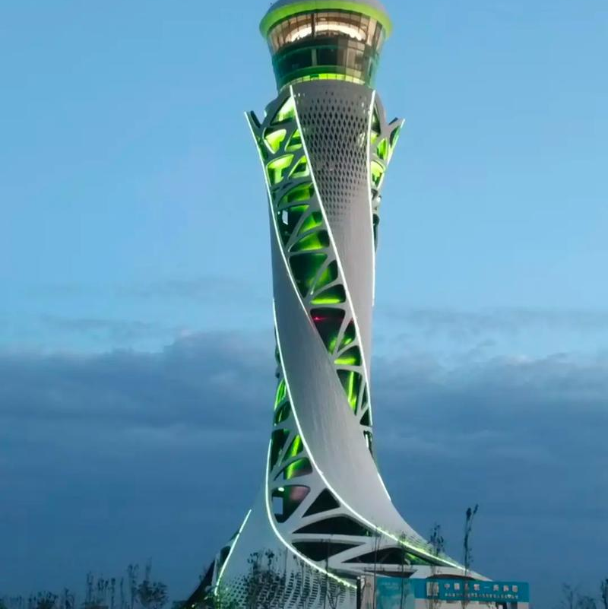
感谢收看
制作：风螺旋公众号
时间：2026-1-17

